Slide 1



BÁO CÁO BÀI TẬP LỚN
Lập trình nâng cao
Chủ đề: Web tra cứu thông tin chuyển khoản MTTQ Việt Nam
Giảng viên hướng dẫn: LÊ ĐÌNH THUẬN
HỌC KÌ: 241
1

Slide 2







THÀNH VIÊN NHÓM 504
Danh Sách Thành Viên Nhóm 10
BÙI NGUYỄN HOÀNG THỌ
2333017
ĐẶNG MINH QUÂN
2212775
NGUYỄN TRUNG PHÚ
2212592
TÔN VIẾT TRÍ
2213603
NGUYỄN NHƯ THẮNG
2213203
2

Slide 3

TÊN SINH VIÊN | MÃ SỐ SINH VIÊN | MÔ TẢ CÔNG VIỆC
Bùi Nguyễn Hoàng Thọ | 2333017 | Kiểm định lại sản phẩm, sửa lại những lỗi tồn đọng trong quá trình làm của cả nhóm và viết báo cáo bằng latex
Đặng Minh Quân | 2212775 | Thiết kế giao diện người dùng và kết quả hiện thị.
Nguyễn Trung Phú | 2212592 | Chuyển dữ liệu từ CSV sang Json, thiết kế slide báo cáo
Tôn Viết Trí | 2213603 | Viết hàm KMP phục vụ tìm kiếm kết quả và phân trang
Nguyễn Như Thắng | 2213203 | Lên ý tưởng thiết kế giao diện. Thực hiện slide báo cáo
3

Slide 4

THUẬT TOÁN TÌM KIẾM
4

Slide 5

Thuật toán tìm kiếm ngây thơ
(Naive Pattern Searching algorithm)
TEXT: ababaca
PATTERN: abaca
i
j
=> mismatch
5

Slide 6
Thuật toán tìm kiếm ngây thơ
(Naive Pattern Searching algorithm)
TEXT: ababaca
PATTERN: abaca
i
j
khi xảy xa mitchmatch, thuật toán tăng i 1 đơn vị và tìm kiếm lại chuỗi pattern từ đầu j = 0
=> Time complexity O(m*n),
với m và n là độ dài của text và pattern
6

Slide 7
Thuật toán tìm kiếm kmp
(Knuth–Morris–Pratt algorithm)
Mục đích: tìm kiếm chuỗi đầu vào (pattern) trong một chuỗi cho trước (text)
Sử dụng các tiền tố (prefix) và hậu tố (suffix) của
chuỗi con để bỏ qua những phần không cần so sánh
Mục đích sau cùng: giảm số lần so sánh dư thừa khi xảy ra mismatch
7

Slide 8
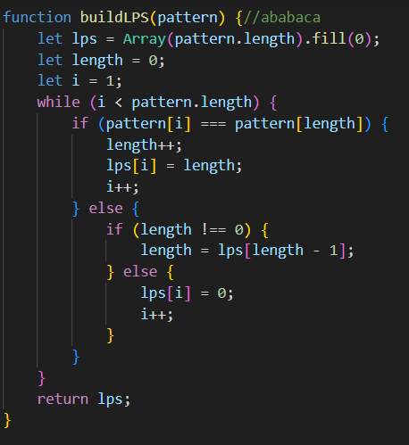
Thuật toán tìm kiếm kmp
(Knuth–Morris–Pratt algorithm)
Hàm buildLPS
LPS: mảng được tạo ra bằng cách tiền xử lý chuỗi pattern
Giá trị của phần tử trong LPS thể hiện số lượng từ dài nhất của chuỗi con prefix sao cho nó cũng là suffix
8

Slide 9
Thuật toán tìm kiếm kmp
(Knuth–Morris–Pratt algorithm)
PATTERN: abaca
LPS: 00101
vd: lps[2]=1, nghĩa là chuỗi con "a" vừa là prefix vừa là suffix
9

Slide 10
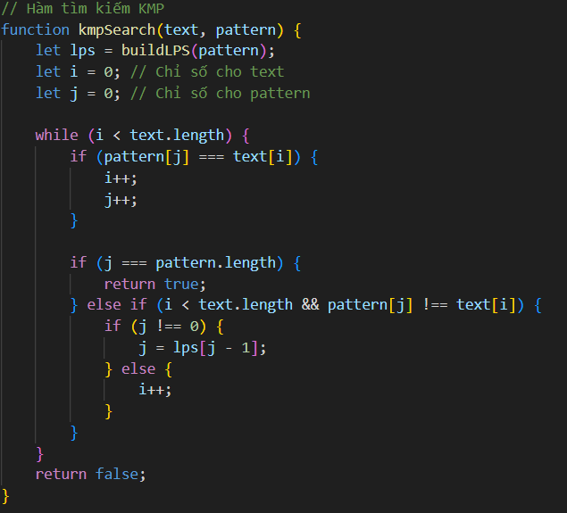
Thuật toán tìm kiếm kmp
(Knuth–Morris–Pratt algorithm)
Khi xảy ra mismatch, thuật toán sẽ cho index j (index cho pattern) về lại với giá trị của mảng lps ở index[j-1], thay vì j=0 với thuật toán naive
=> Time complexity O(m+n)
10

Slide 11
Thuật toán tìm kiếm kmp
(Knuth–Morris–Pratt algorithm)
LPS: 00101
TEXT: ababaca
PATTERN: abaca
i
j
=3
TEXT: ababaca
PATTERN: abaca
i
j
(lps[3-1]=1)
11

Slide 12
Kiến trúc ứng dụng
12

Slide 13
Các thành phần chính
Frontend: index.html + script.js
Backend: server.js
Nguồn dữ liệu: data.json chuyển đổi từ file csv đã được cung cấp
13

Slide 14
Cấu trúc giao diện
Tiêu đề chính: ‘Web tra cứu dữ liệu’
Các thành phần chính:
Ô tìm kiếm
Bảng kết quả
Phân trang
Bộ lọc sắp xếp
Dùng thư viện Axios để gọi API
14

Slide 15
Các thành phần tương tác của giao diện
<input id="searchInput">: Nhập từ khóa tìm kiếm
<select id="resultsPerPage">: Chọn số lượng kết quả mỗi trang
<button onclick="performSearch()">: Kích hoạt tìm kiếm
<div id="resultsTableBody">: Hiển thị kết quả
<div id="pagination">: Chứa các nút phân trang
15

Slide 16
Các hàm chính (chức năng) của giao diện
performSearch()
Gọi API để tải dữ liệu
Sử dụng Debounce để tối ưu hiệu năng
Mã hóa từ khóa tìm kiếm
renderTable()
Hiển thị dữ liệu theo trang
Tạo các dòng HTML động
Áp dụng định dạng màu sắc (credit/debit)
renderPagination()
Tạo các nút phân trang
Giới hạn số trang hiển thị
Quản lý chuyển trang
sortTableByDate()
sortTableByAmount()
Sắp xếp dữ liệu theo ngày hoặc số tiền
Hỗ trợ tăng/giảm dần
16

Slide 17
Backend
Cấu hình:
Sử dụng Express.js
Cổng: 8080
Cho phép CORS
Đọc và ghi dữ liệu từ file json
Tạo API endpoint để xử lý yêu cầu
Sử dụng thuật toán KMP search:
Gọi API để tải dữ liệu
Sử dụng Debounce để tối ưu hiệu năng
Mã hóa từ khóa tìm kiếm
Tính năng:
Nhận và xử lý từ khóa tìm kiếm.
Lọc kết quả phù hợp từ file dữ liệu.
Gửi kết quả dưới dạng JSON.
17

Slide 18
Luồng hoạt động chi tiết
Bước 1: Người dùng gửi yêu cầu từ Frontend
Người dùng nhập từ khóa tìm kiếm vào ô tìm kiếm trên trang web.
Nhấn nút "Tìm Kiếm" để gửi yêu cầu.
(Hàm performSearch() lấy từ khóa và gọi API với tham số term.)
Bước 2: Frontend gửi yêu cầu đến Backend
Frontend gửi yêu cầu đến API Backend qua endpoint /api/data
Bước 3: Backend nhận và xử lý yêu cầu
Backend lắng nghe yêu cầu từ frontend qua endpoint /api/data.
Đọc dữ liệu từ file
Tìm kiếm dữ liệu
Lọc kết quả
Bước 4: Backend trả kết quả về Frontend
Backend gửi kết quả đã lọc về frontend dưới dạng JSON.
Bước 5: Frontend xử lí và hiển thị kết quả
18

Slide 19
Giao diện chính
19

Slide 20
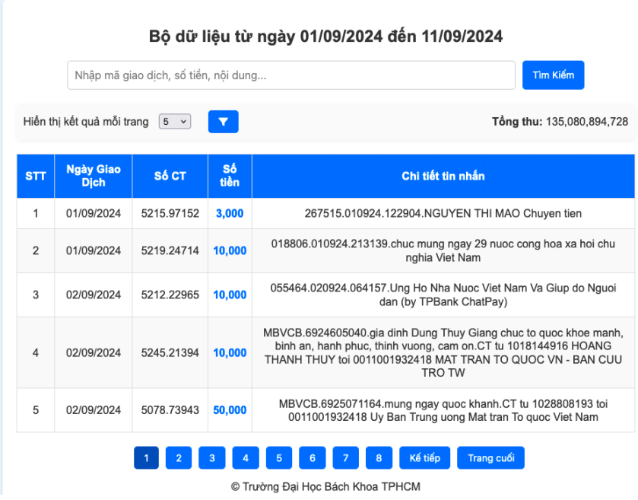
Giao diện chính của web
20

Slide 21
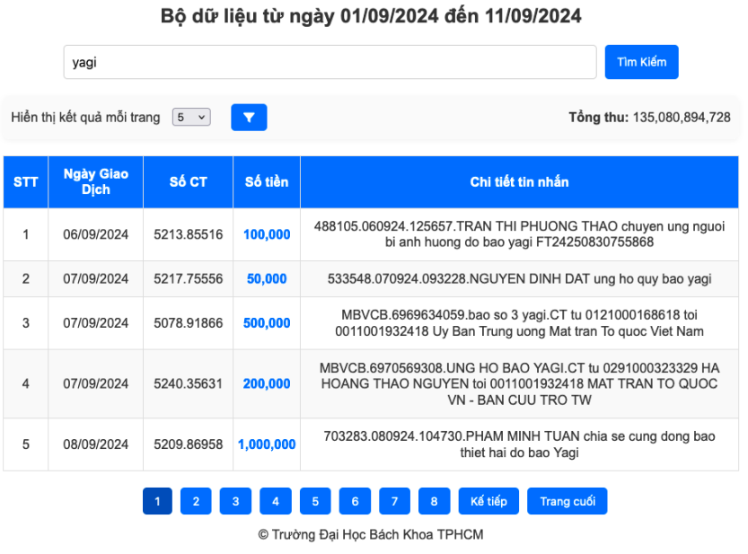
Tìm kiếm và xuất kết quả khi tìm thành công.
21

Slide 22
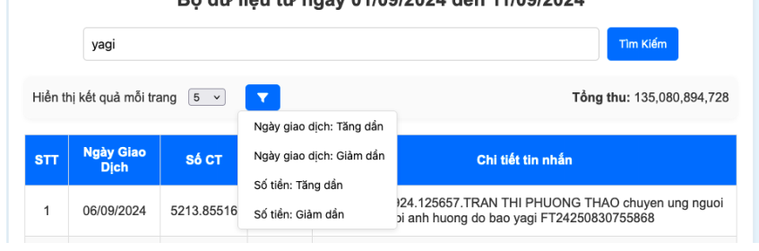
Sắp kết quả theo ngày hoặc số tiền
22

Slide 23
Hạn chế
Hệ thống còn đơn giản
Tốc độ chậm, chưa tối ưu
Chưa làm được tính năng tính tổng thu tìm kiếm theo giá trị
23

Slide 24
thank you
for your attention
24

